Slide 1

IA Generativa y Sistemas Agénticos
Herramientas remotas y locales, desarrollo asistido y casos de aplicación real
Miguel Ángel Salinas Gancedo
uo34525@uniovi.es
masalinas.gancedo@gmail.com

Slide 2




Estructura del Taller
100 - 120 min
30 - 60 min
Laboratorio & Debate: Réplica guiada en equipos de alumnos, resolución de dudas técnicas y recomendaciones de carrera.
Ecosistema & Agentes: Del VibeCoding al SDD, protocolos MCP, configuración de Ollama y el TUI Antigravity.
00 - 30 min
60 - 100 min
Fundamentos y Diferencias: ML clásico vs GenAI, LLMs multimodales y arquitectura de modelos remotos vs locales.
Demostraciones en Vivo: Ejecución de las 3 PoCs (Senoide Python, API FastAPI y simulación cinemática en MATLAB).

Slide 3

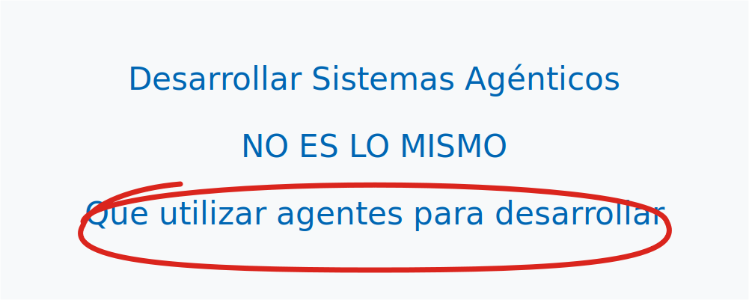
De que va este Taller

Slide 4
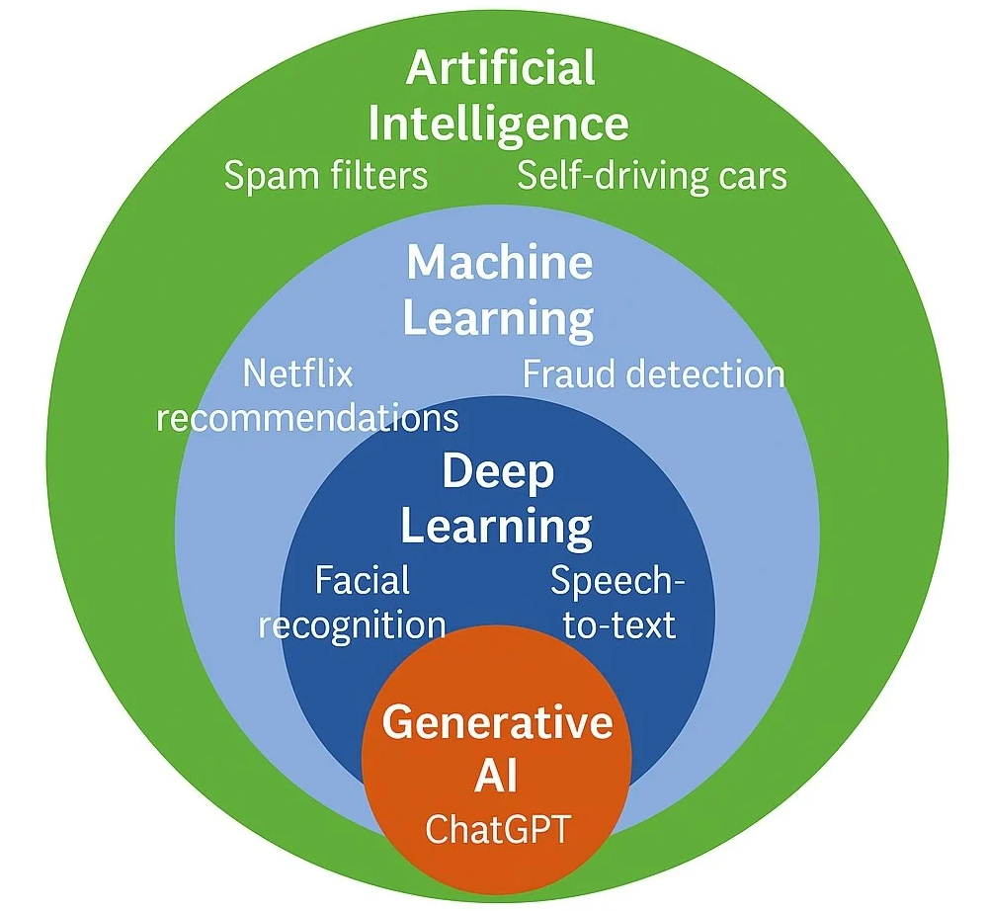
Contexto de la IA

Slide 5
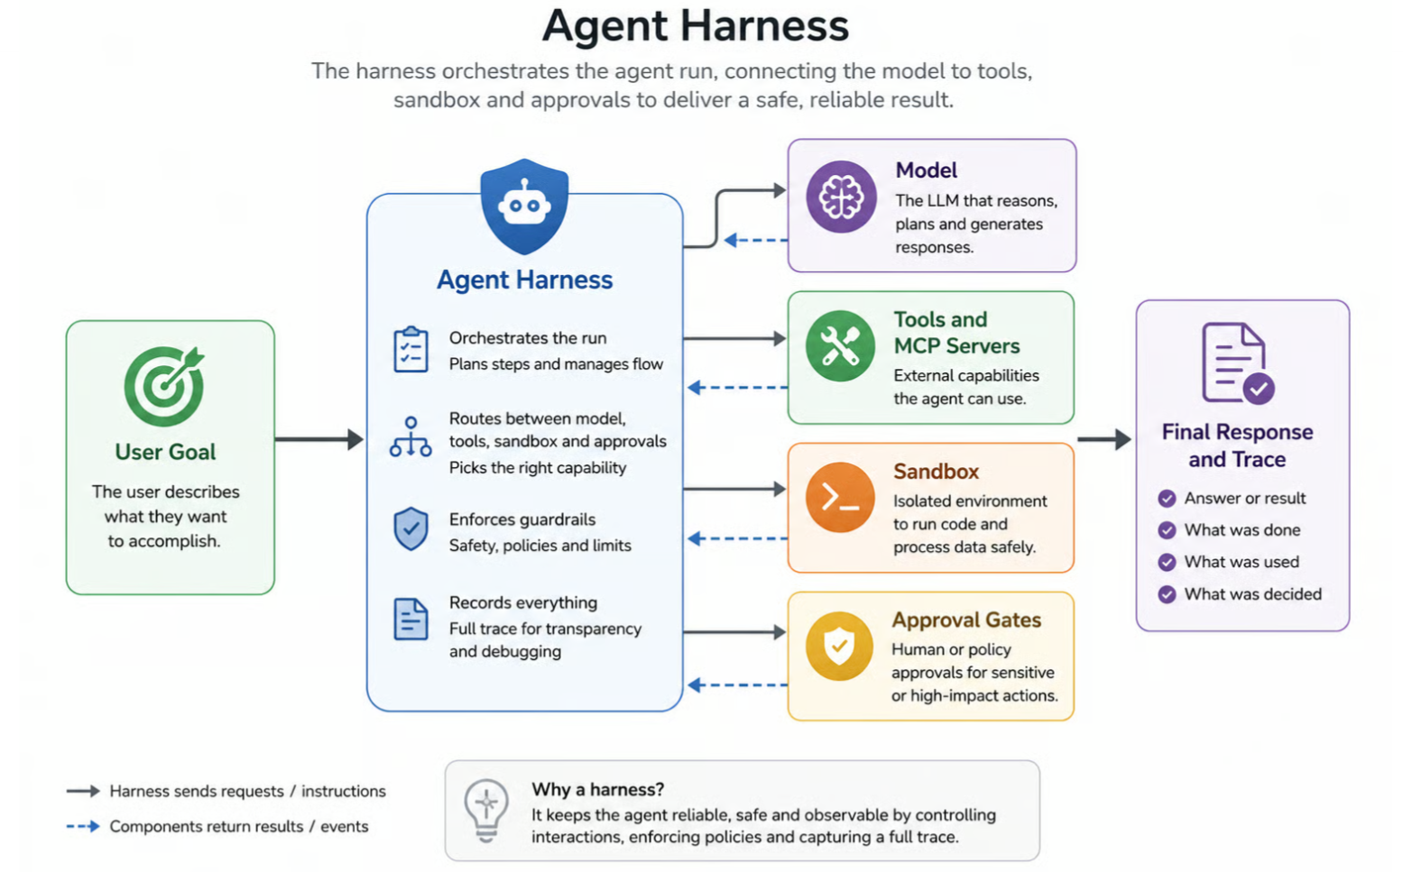

Slide 6
Modelos Remotos vs Modelos Locales
Criterio | LLM Remoto (Cloud API) | LLM Local (En Equipo Propio)
Capacidad de Razonamiento | Máxima (modelos frontera de cientos de miles de millones de parámetros). | Limitada por el tamaño de memoria VRAM (7B a 32B parámetros cuantizados).
Requisitos Hardware | Cualquier equipo con conexión a Internet y navegador o terminal ligero. | GPU dedicada de alta gama (Apple Silicon ≥16-36GB o NVIDIA RTX 4070+).
Privacidad & Datos | Las peticiones viajan al proveedor en la nube (requiere gobernanza). | 100% privado y desconectado; confidencialidad total de código y patentes.
Costes y Planes | Modelos de suscripción o pago por token (descuentos pro para estudiantes). | Inversión única en equipo físico; coste variable de electricidad y refrigeración.

Slide 7







Ecosistema LLM: Remoto y Local
OpenAI / ChatGPT / Codex
Anthropic / Claude / Claude Code
Google / Gemini / Antigravity
Ollama & Open Weight
Pioneros comerciales. Destacan por modelos de razonamiento (familia o1/GPT-4o) con amplia integración en plugins y herramientas de desarrollo.
Referentes mundiales en generación de código estructurado, comprensión lógica rigurosa y creadores del estándar abierto MCP (Model Context Protocol).
Líder en ventanas de contexto masivas (hasta 2M tokens) y procesamiento nativo multimodal (código, vídeo en directo, esquemas técnicos y audio).
Motor de ejecución local por excelencia. Ejecuta modelos libres como Llama 3 (Meta), Qwen y DeepSeek de forma offline y con API compatible.

Slide 8


Alternativas de Ejecución para Alumnos
Ollama + TUIs / IDE
Cline, OpenRouter y Free Tiers
Configuración: Instalar Ollama y descargar modelos como llama3:8b o qwen2.5-coder.
Cline (Extensión VS Code): Extensión agéntica dentro del editor que lee el workspace, genera archivos y ejecuta la terminal con aprobación humana previa.
Conexión con Claude Code / TUI: Enrutamiento del endpoint local cambiando la variable de entorno de API base a localhost:11434.
OpenRouter & NVIDIA NIM: Capas gratuitas temporales que ofrecen acceso a modelos punteros sin pagar suscripciones fijas.
Requisitos de Hardware: Exige al menos 16 GB de RAM unificada en Apple Silicon o GPU NVIDIA RTX serie 4000 de 8GB-12GB VRAM para respuesta fluida.
Estrategia Estudiantil: Desarrollar la arquitectura con APIs remotas de alta potencia y delegar refactorizaciones locales a Ollama.

Slide 9
De Copiar Código a Sistemas Agénticos
Cómo los ingenieros han pasado de consultar respuestas en un navegador a coordinar agentes de software autónomos en terminal.

Slide 10
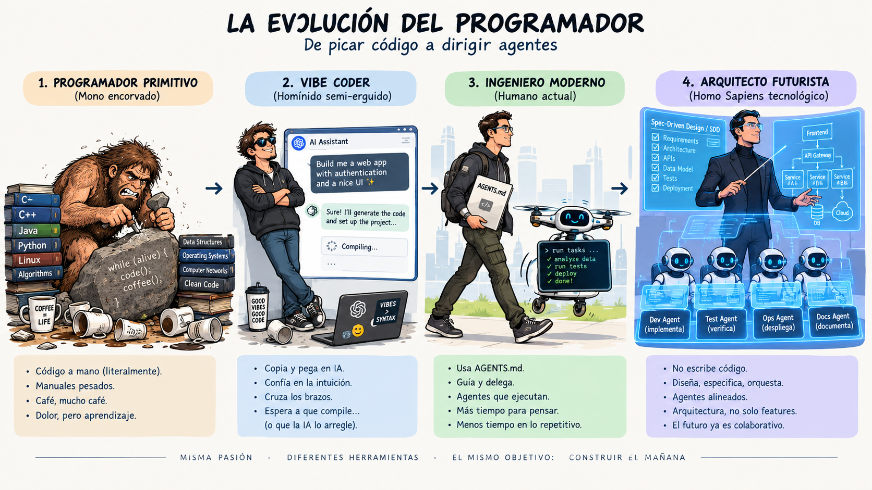

Slide 11
Evolución Dev: Del Chatbox a SDD
Fase 1 · VibeCoding en Chatbox: Copiar y pegar fragmentos entre la interfaz web (ChatGPT/Claude/Gemini) y el editor. Método propenso a alucinaciones de contexto y pérdida de dependencias.
Fase 2 · Agentes de IA & TUIs (Terminal User Interfaces): Herramientas como Claude Code, Codex y Antigravity que viven en tu consola. Leen el árbol de archivos, ejecutan tests, corrigen errores y usan herramientas externas.
Fase 3 · Protocolos MCP y Skills: Los agentes se comunican con hardware, bases de datos o depuradores locales mediante estándares abiertos (Model Context Protocol), actuando sobre el entorno de trabajo real.
Fase 4 · Spec-Driven Design (SDD): Especificación formal mediante archivos Markdown que definen ciclo de vida, restricciones y checklists. El agente opera con validación continua en lugar de prompts dispersos.

Slide 12
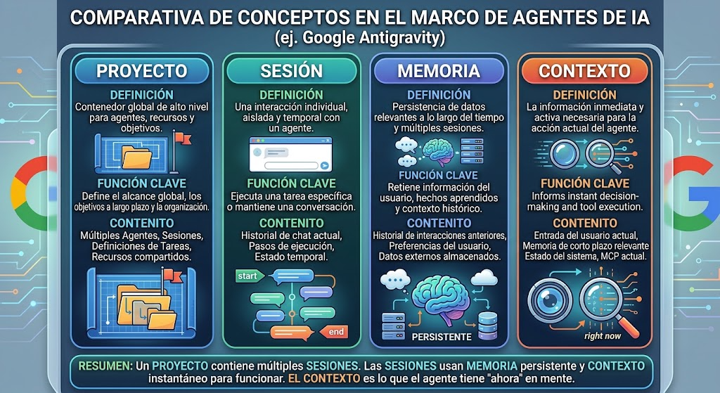
Algunos conceptos en la programación agéntica I

Slide 13
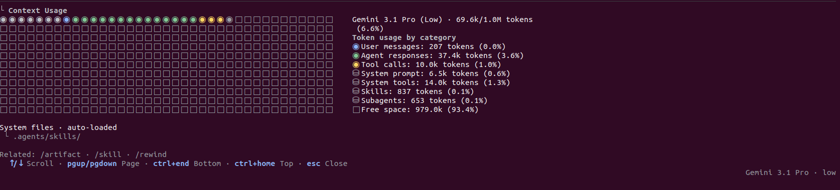
Algunos conceptos en la programación agéntica I
Como se ve el contexto desde el agente antigravity

Slide 14
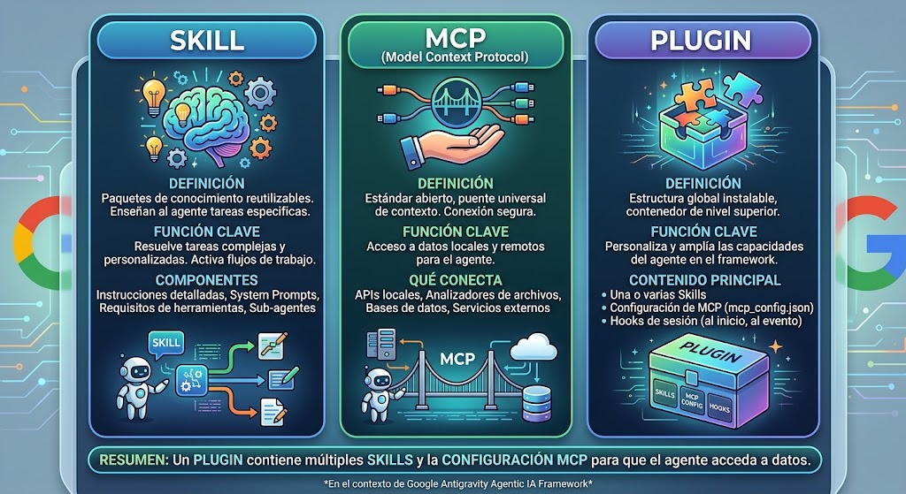
Algunos conceptos en la programación agéntica II

Slide 15
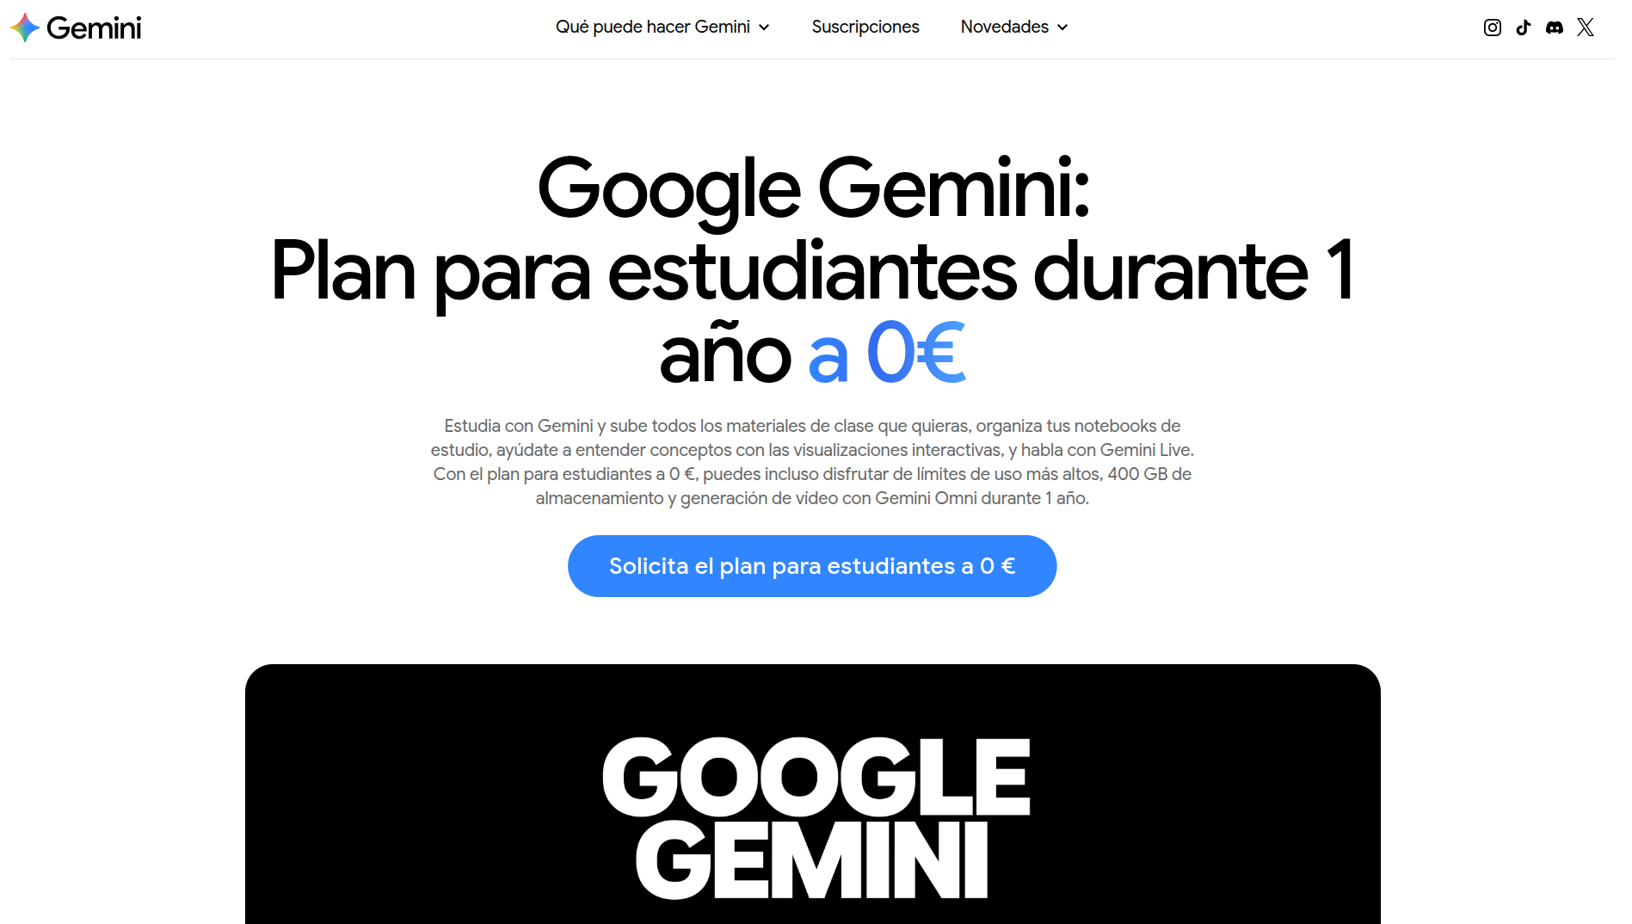
Gemini para estudiantes
https://gemini.google/es/students/?hl=es

Slide 16
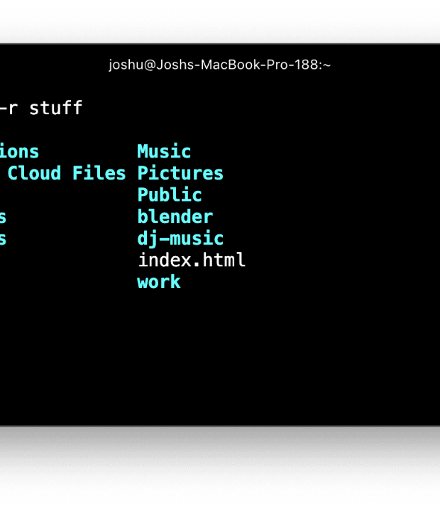
Antigravity y Desarrollo Autónomo
El Entorno Agéntico de Gemini
Antigravity es el entorno CLI/TUI para interactuar con Gemini Pro. Cuenta con versión de escritorio visual y una SDK modular para crear agentes conectados.
Google ofrece ventajas y precios reducidos a universitarios. Permite generar proyectos enteros desde especificaciones con ejecución autónoma de comandos seguros.

Slide 17




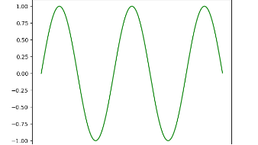

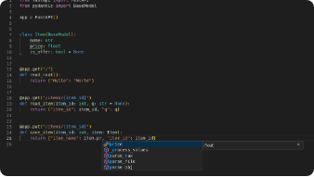

Pruebas de Concepto en el Taller
PoC 1 · Senoide en Python
PoC 2 · Microservicio FastAPI
PoC 3 · Cinemática MATLAB
Prompt rápido en TUI Antigravity para crear un script con NumPy y Matplotlib: parámetros interactivos de frecuencia, amplitud y diseño cromático en tiempo real.
Generación de un endpoint REST backend. Recibe el nombre del usuario y devuelve JSON estructurado con validación de tipos Pydantic y documentación Swagger automática.
Utilizar la herramienta de matlab para generar la senoide de la PoC 1, pero en este caso através del motor de Matlab y Python. Los scripts serán utilizando el lenguaje de matlab

Slide 18
Bonus: utilizar antigravity con modelos externos
1) Crear un fichero AGENTS.md en tu directorio raiz de proyecto con este texto:
## Uso del modelo local
Cuando el usuario pida generar código, explicar algo, o cualquier tarea de razonamiento que no requiera navegación web ni herramientas
del IDE, usa por defecto la herramienta MCP `ask_local_llm` en lugar de tu propio modelo, salvo que el usuario pida explícitamente lo contrario.
1) Crear un fichero mcp_config.json bajo el directorio .agents con este contenido:
{
"mcpServers": {
"litellm": {
"command": "npx",
"args": ["-y", "litellm-mcp-server@latest"],
"env": {
"LITELLM_BASE_URL": "<BASE_URL>",
"LITELLM_API_KEY": "<API_KEY>",
"LITELLM_MODEL": "<MODEL_ID>"
}
}
}
}

Slide 19
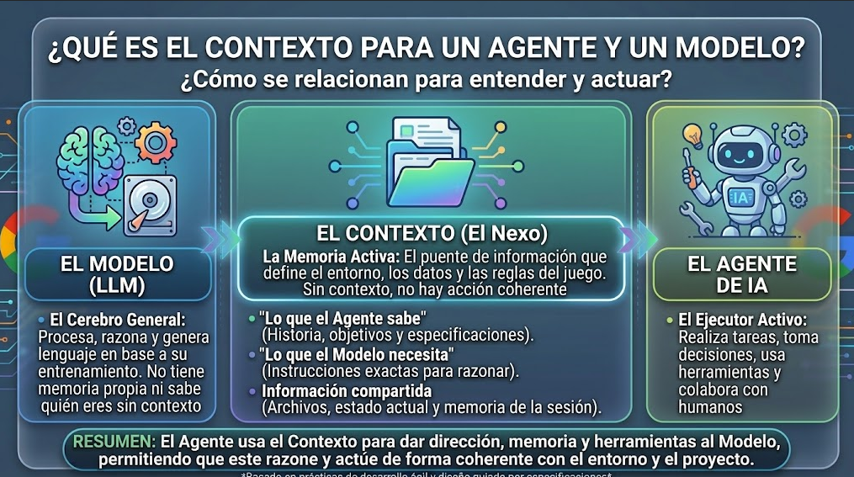
SDD: Gestión del contexto

Slide 20
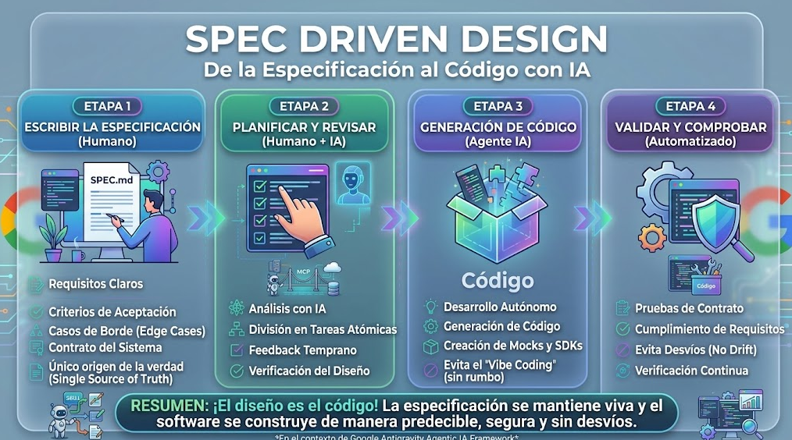
SDD: Usando Agentes Inteligentes de forma inteligente

Slide 21
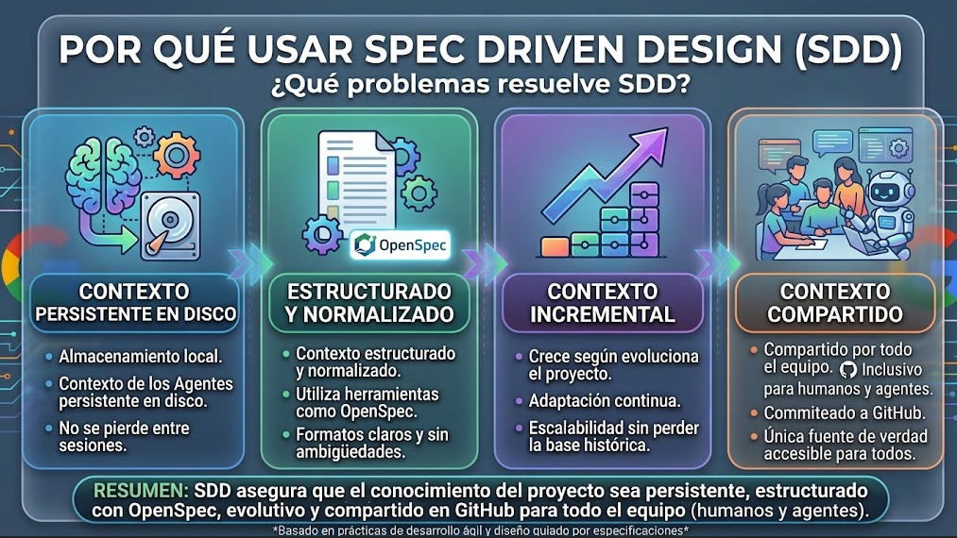
SDD: Porque usar SDD

Slide 22
¿Preguntas o Dudas?
Aprovechad para resolver cualquier cuestión sobre cómo montar vuestro propio entorno agéntico local o configurar cuentas universitarias para vuestras asignaturas y TFGs.

